Slide 1

স্বাগতম

Slide 2

পরিচিতি
বিমল চন্দ্র হালদার
প্রধান শিক্ষক(বি,এসসি- বি,এড)
কান্দি আদর্শ মাধ্যমিক বিদ্যালয়
কোটালীপাড়া,গোপালগঞ্জ।

Slide 3
পাঠ পরিচিতি
শ্রেণীঃ ৯ম ও ১০ম
বিষয়ঃ উচ্চতর গণিত(ঘন জ্যামিতি)
অধ্যায়ঃ ১৩
তারিখঃ ২৯-০৪-২০১৪ইং
সময়ঃ ৫০ মিনিট
আইডি নং- ০৫

Slide 4
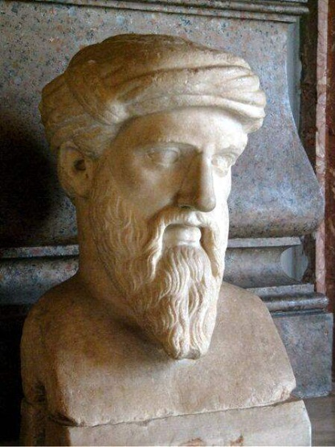


পূর্বজ্ঞান যাচাই
শীর্ষ কোণ কোণটি?
শীর্ষ কোণ কী প্রতীক দারা প্রকাশ করা যায় ?
A
l
h
B
r
C
বৃত্ত ক্ষেত্রের ক্ষেত্রফল=$π$ $r^{2}$
$l^{2}$=$h^{2}$+$r^{2}$

Slide 5
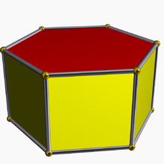
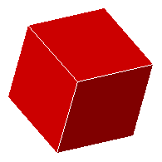
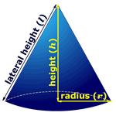
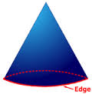
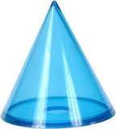
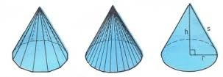

Slide 6
পাঠ ঘোষনা
ভিডিওঃ
www.youtube.com
Youtube: right circular cone লিখতে হবে

Slide 7
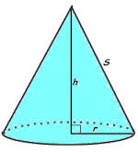
আজকের পাঠ
সমবৃত্তভূমিক কোনক

Slide 8
শিখন ফলঃ
সমবৃত্তভূমিক কোনক এর সংজ্ঞা বলতে পারবে।
হেলান উন্নতি l এর মান বের করতে পারবে।
সমবৃত্তভূমিক কোনকের বক্রতলের ক্ষেত্রফলের সূত্র লিখতে পারবে।
সমবৃত্তভূমিক কোনকের সমগ্রতলের ক্ষেত্রফলের সূত্র বর্ণনা করতে পারবে।
সমবৃত্তভূমিক কোনকের বক্রতলের আয়তনের সূত্র ব্যাখ্যা করতে পারবে।

Slide 9
উপকরণঃ
বই, চক, ডাষ্টার
আর্ট পেপার
কাঁচি, সুতা
কোণকের মডেল, ইত্যাদি।

Slide 10
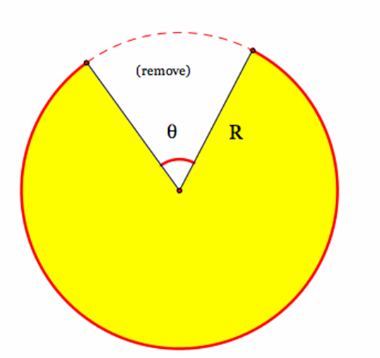
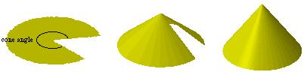

Slide 11
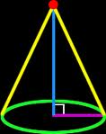
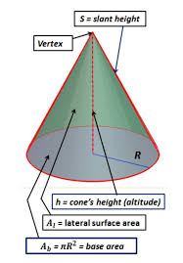
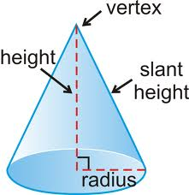
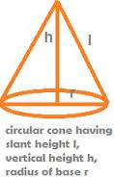

Slide 12
দলীয় কাজ
৪ জন শিক্ষার্থী নিয়ে দল গঠন করতে হবে।
প্রত্যেক দলকে আর্ট কাগজ দিয়ে কোণকের বক্রতল ও ভূমিতল তৈরী করতে হবে।

Slide 13
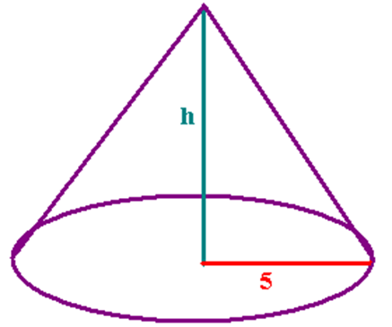
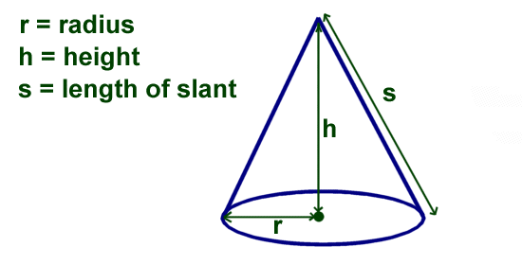
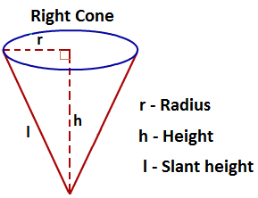
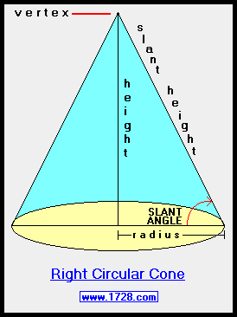

Slide 14
ভিডিওঃ www.youtube.com
Youtube: right circular cone লিখতে হবে।

Slide 15
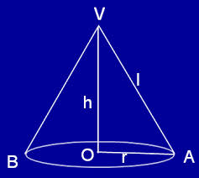

সংজ্ঞা
কোনো সমকোণী ত্রিভূজের সমকোণসংলগ্ন একটি বাহুকে অক্ষ(axis)ধরে এর চতুর্দিকে ত্রিভূজটিকে একবার ঘুরিয়ে আনলে যে ঘনবস্তু উৎপন্ন হয়, একে সমবৃত্তভূমিক কোনক বলা হয়।
কোনকের উচ্চতা = h
ভূমির ব্যাসার্ধ = r
এবং হেলানো উচ্চতা = l হলে
$l^{2}$= $h^{2 }$+$r^{2}$
$ι=\sqrt{h^{2}}$+$r^{2}$

Slide 16
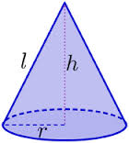

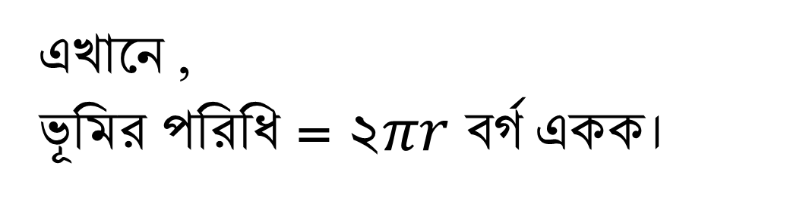
এখানে ,
ভূমির পরিধি = 2$πr বর্গ একক।$
সমবৃত্তভূমিক কোনকের বক্রতলের ক্ষেত্রফলের সূত্র = ১/২ (ভূমির পরিধি×হেলানো উচ্চতা ) =১/২×২𝜋𝑟×𝑙=𝜋𝑟𝑙 বর্গ একক।

Slide 17
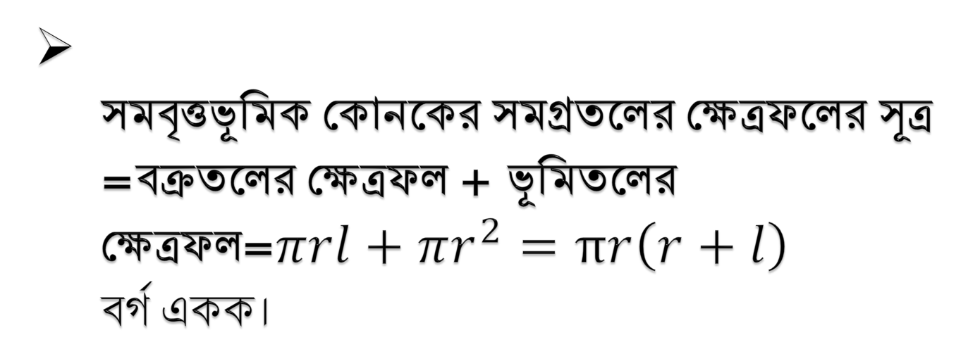
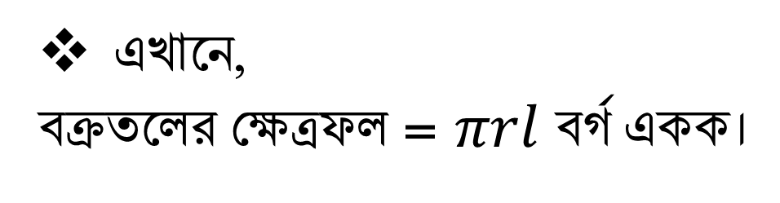
সমবৃত্তভূমিক কোনকের সমগ্রতলের ক্ষেত্রফলের সূত্র =বক্রতলের ক্ষেত্রফল + ভূমিতলের ক্ষেত্রফল=$πrl+πr^{2}=πr\left(r+l\right)$ $বর্গ একক।$
এখানে,
বক্রতলের ক্ষেত্রফল = $πrl বর্গ একক।$

Slide 18
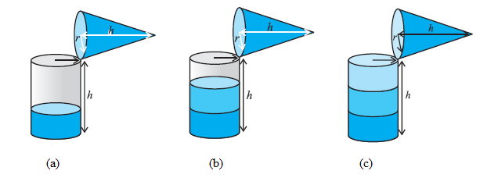
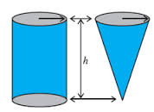

সমবৃত্তভূমিক কোনকের বক্রতলের আয়তনের সূত্র = $\frac{১}{৩}×ভূমির ক্ষেত্রফল×উচ$চতা =$\frac{১}{৩}×πr^{2}$h ঘন একক।

Slide 19
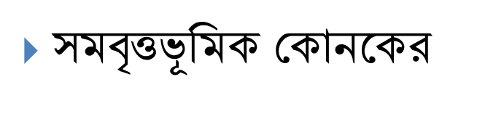
মূল্যায়ন
সূত্রগুলো খাতায় লিখ।
Notes:
ন

Slide 20
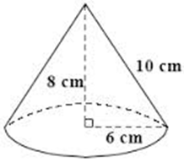
বাড়ীর কাজ
চিত্রে প্রদর্শিত সমবৃতভূমিক কোনকের মান ব্যবহার----
বক্রতলের ক্ষেত্রফল বের কর।
সমগ্রতলের ক্ষেত্রফল নির্ণয় কর।
আয়তন নির্ণয় কর।

Slide 21

ধন্যবাদ

